Slide 1

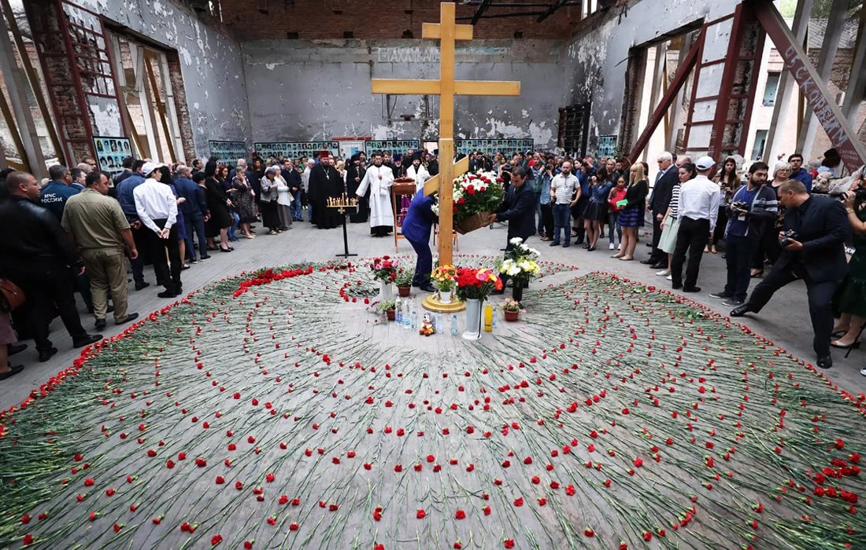

Slide 2
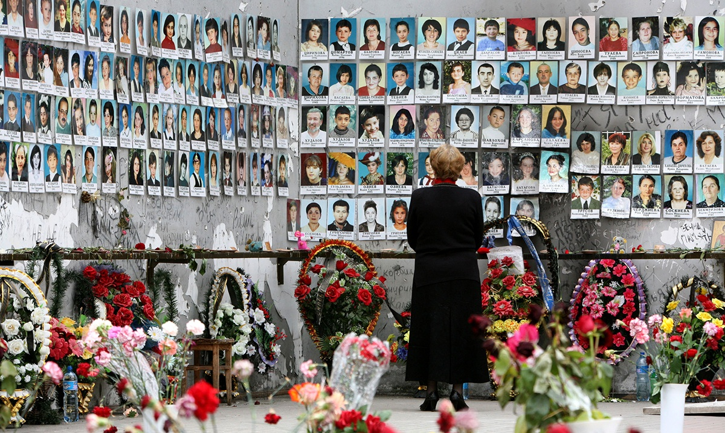

Slide 3
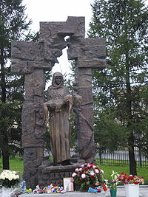
Памятник жертвам теракта в Беслане

Slide 4


Slide 5
Правила поведения в случае угрозы террористического акта.
Помните – ваша цель остаться в живых.
Не трогайте, не вскрывайте, не передвигайте обнаруженные подозрительные предметы, т. к. это может привести к взрыву.
Сообщайте взрослым или в полицию.
Если вы увидели подозрительного человека нудно сказать учителю или охраннику школы.

Slide 6
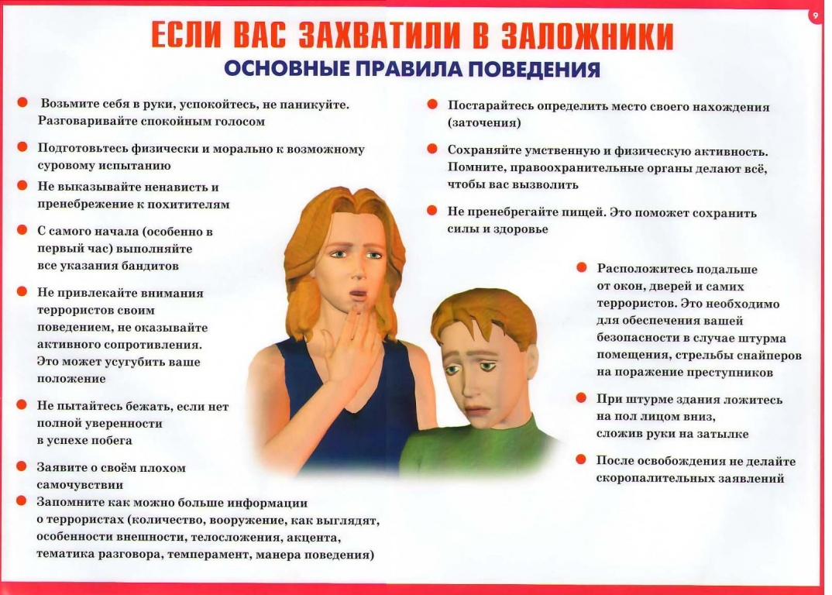

Slide 7
Спасибо за внимание!

